Slide 1
Общественный фонд «Фонд местных сообществ Енбекшиказахского района» Алматинской области г. Иссык

Slide 2
Об организации
Общественный фонд «Фонд местных сообществ
Енбекшиказахского района» (далее ФМС)
некоммерческая организация, основанная 16 июня 2007 года с
расположением в г.Есик Енбекшиказахского района, Алматинской
области
Миссия Фонда - улучшение качества жизни местного
сообщества через:
развитие культуры партнерства трех секторов общества (власти, бизнеса и общества);
внедрение открытых и прозрачных конкурсных механизмов финансирования социальной сферы;
аккумулирование средств местного сообщества для поддержки гражданских инициатив.

Slide 3
Общие результаты за 2010 – 2014 гг.
Инвестировано в решение социальных проблем района - 325 897 634 тенге,
Профинансировано ФМС и реализовано НПО и инициативными группами 36 социально-значимых проектов на сумму 10 881 737 тенге,
Созданы по проектам и деятельности ФМС Енбекшиказахского района более 50 социальных рабочих мест,
Количество обученных по проектам – 1300 человек
Обучено и привлечено к деятельности по различным реализованным проектам 738 волонтера.

Slide 4
Мини-проект «Изменим жизнь вместе»
Начало проекта –сентябрь 2014 года
География -Енбекшиказахский район, Алматинская
область
Спонсоры - ОО «Правовой центр женских инициатив
«Сана Сезім», Фонд Евразия Центральной Азии и
Представительства Европейского Союза в Республике
Казахстан.
Цель проекта - способствовать созданию равных прав
и возможностей для инвалидов, устранению
дискриминации и барьеров, с которыми сталкиваются
люди с ограниченными возможностями, а так же
вовлечение инвалидов в жизнь общества.

Slide 5
АНАЛИТИЧЕСКИЕ ИССЛЕДОВАНИЯ
Почти 2/3 инвалидов района трудоспособны, но не могут найти работу, соответствующую их квалификации, а позиция нанимателей дискриминирует право инвалидов на труд. При устройстве на работу люди с ограниченными возможностями чаще всего сталкиваются с проблемами психологического характера: потенциальные работодатели нередко отказывают в вакантном месте под благовидными предлогами по причине нежелания сталкиваться с определенными трудностями – частыми больничными работника, несовместимостью со «здоровым» коллективом и т.п. , а если предлагают работу , то она не соответствует состоянию здоровья и квалификации инвалидов.
2/3 инвалидов не знаю о своих правах и льготах , предусмотренных законами Республики Казахстан.
Государственные органы не заинтересованы в правовой информированности людей с ограниченными возможностями.
В Дорожной карте не предусмотрена работа для людей с ограниченными возможностями.
Государственные органы не создают рабочие места для инвалидов и не контролируют исполнение работодателями исполнения законов , касающихся трудовых прав инвалидов. Отсутствуют механизмы реализации данных положений Закона.

Slide 6
Результаты проекта «Меняем жизнь вместе»
В с.Шелек был открыт консультационный пункт , где 117 инвалидов получили разъяснительную информацию о своих правах и льготах, предусмотренных законодательством РК .
20 родителей подростков-инвалидов и социальных работников прошли обучающий семинар-тренинг и получили знания о путях получения образования их детьми.
20 инвалидов прошли обучение на тренинге об основах организации малого бизнеса и частном предпринимательстве.
Подготовлены и распечатаны 200 буклетов , которые содержат информацию об основных правах и льготах инвалидов.
20 родителей детей-инвалидов прошли тренинг и получили знания о льготах и правах .
Организован и проведен «Круглый стол» представителей гос.органов и инвалидов ,где были обсуждены проблемные вопросы людей с ограниченными возможностями.
Распечатаны и розданы 400 буклетов об основных правах и льготах инвалидов

Slide 7
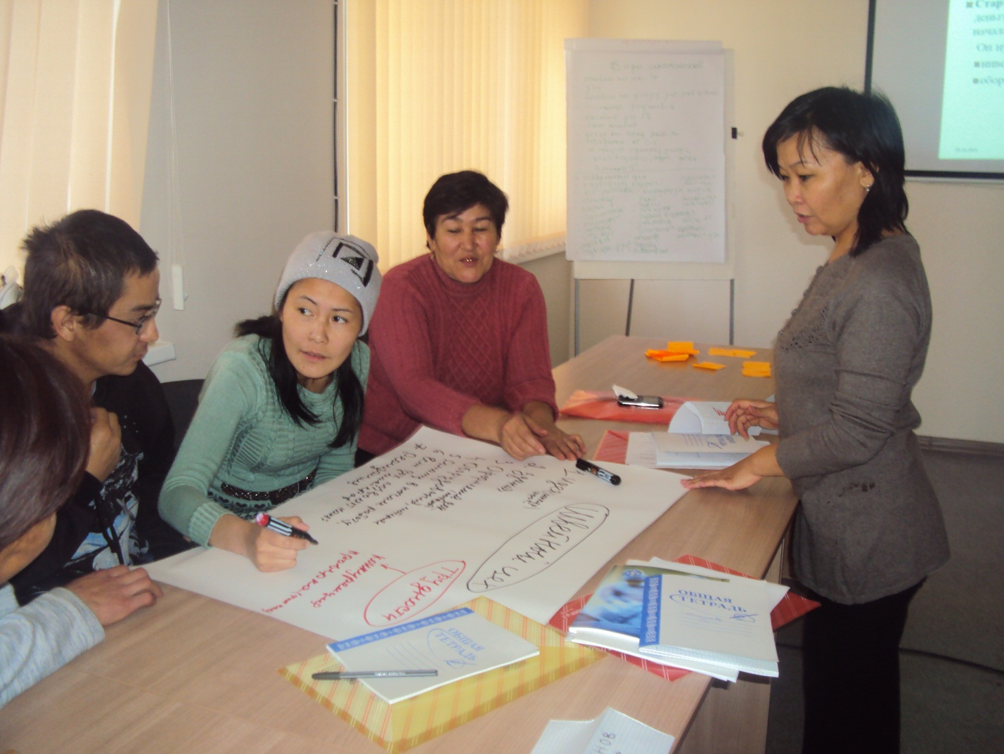
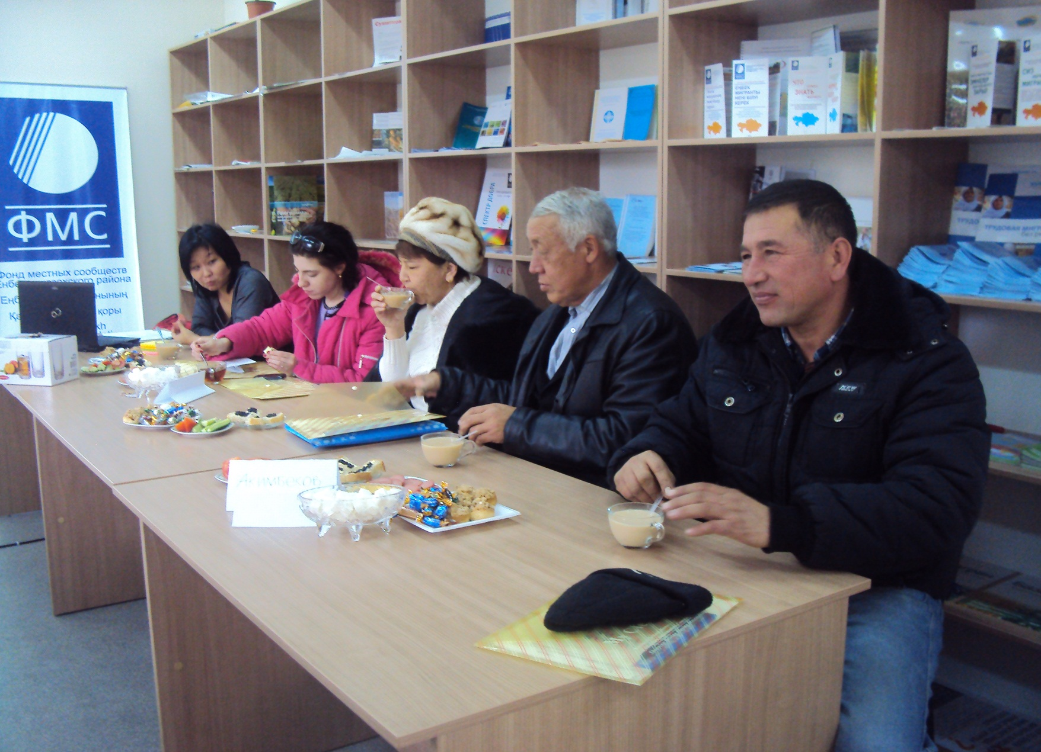
Тренинг об основах организации малого бизнеса и частном предпринимательстве 29 октября 2014 года
Мероприятия проекта
Тренинг 13 ноября 2014 года с родителями детей-инвалидов о возможность получения ими образования и профессиональной подготовки

Slide 8
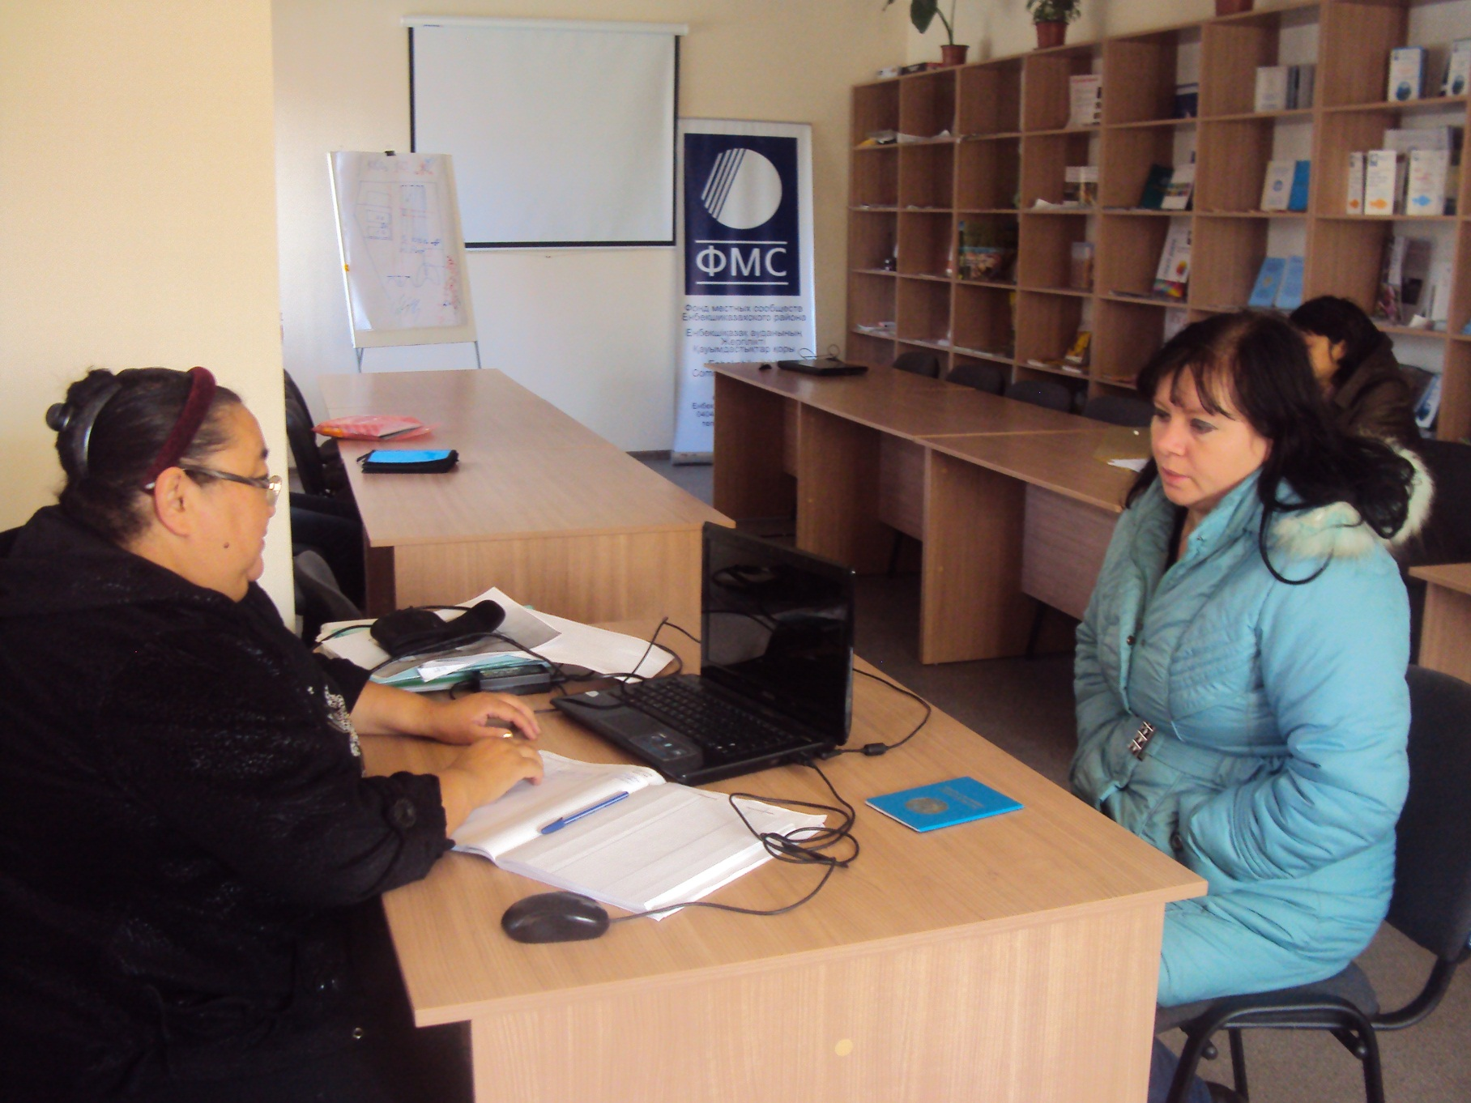
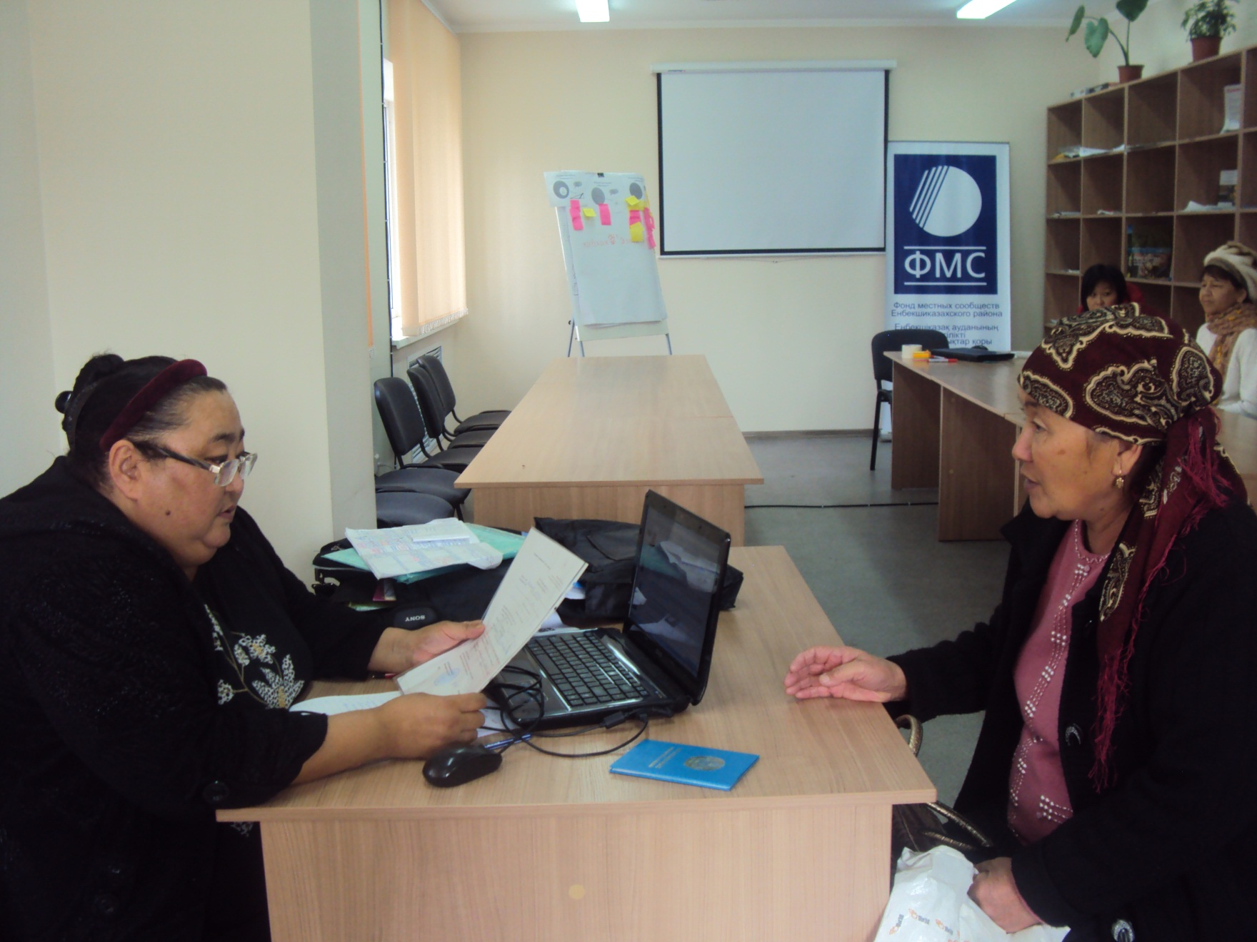
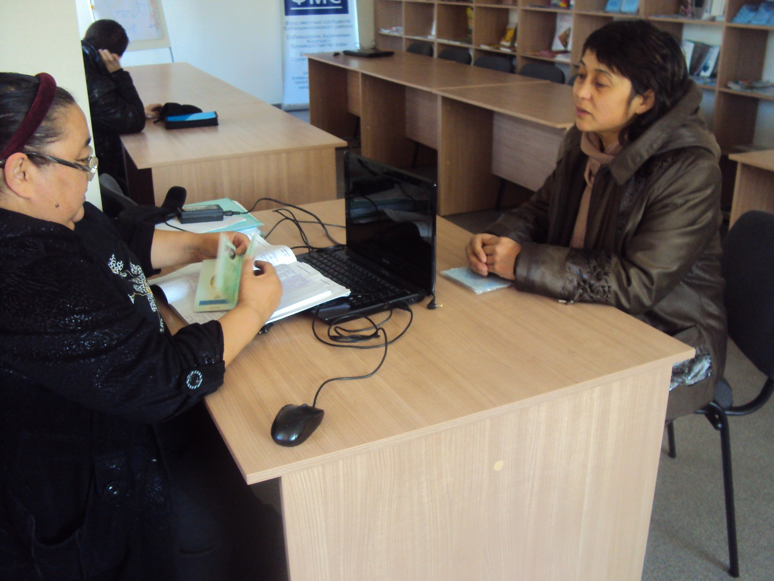
Бенефициары проекта
Мама ребенка-инвалида Власова Елена получает юридическую консультацию
Юридическую консультацию получает инвалид 2-й группы Анисова А.
На консультации мама 2-х детей-инвалидов Шарипова А.

Slide 9
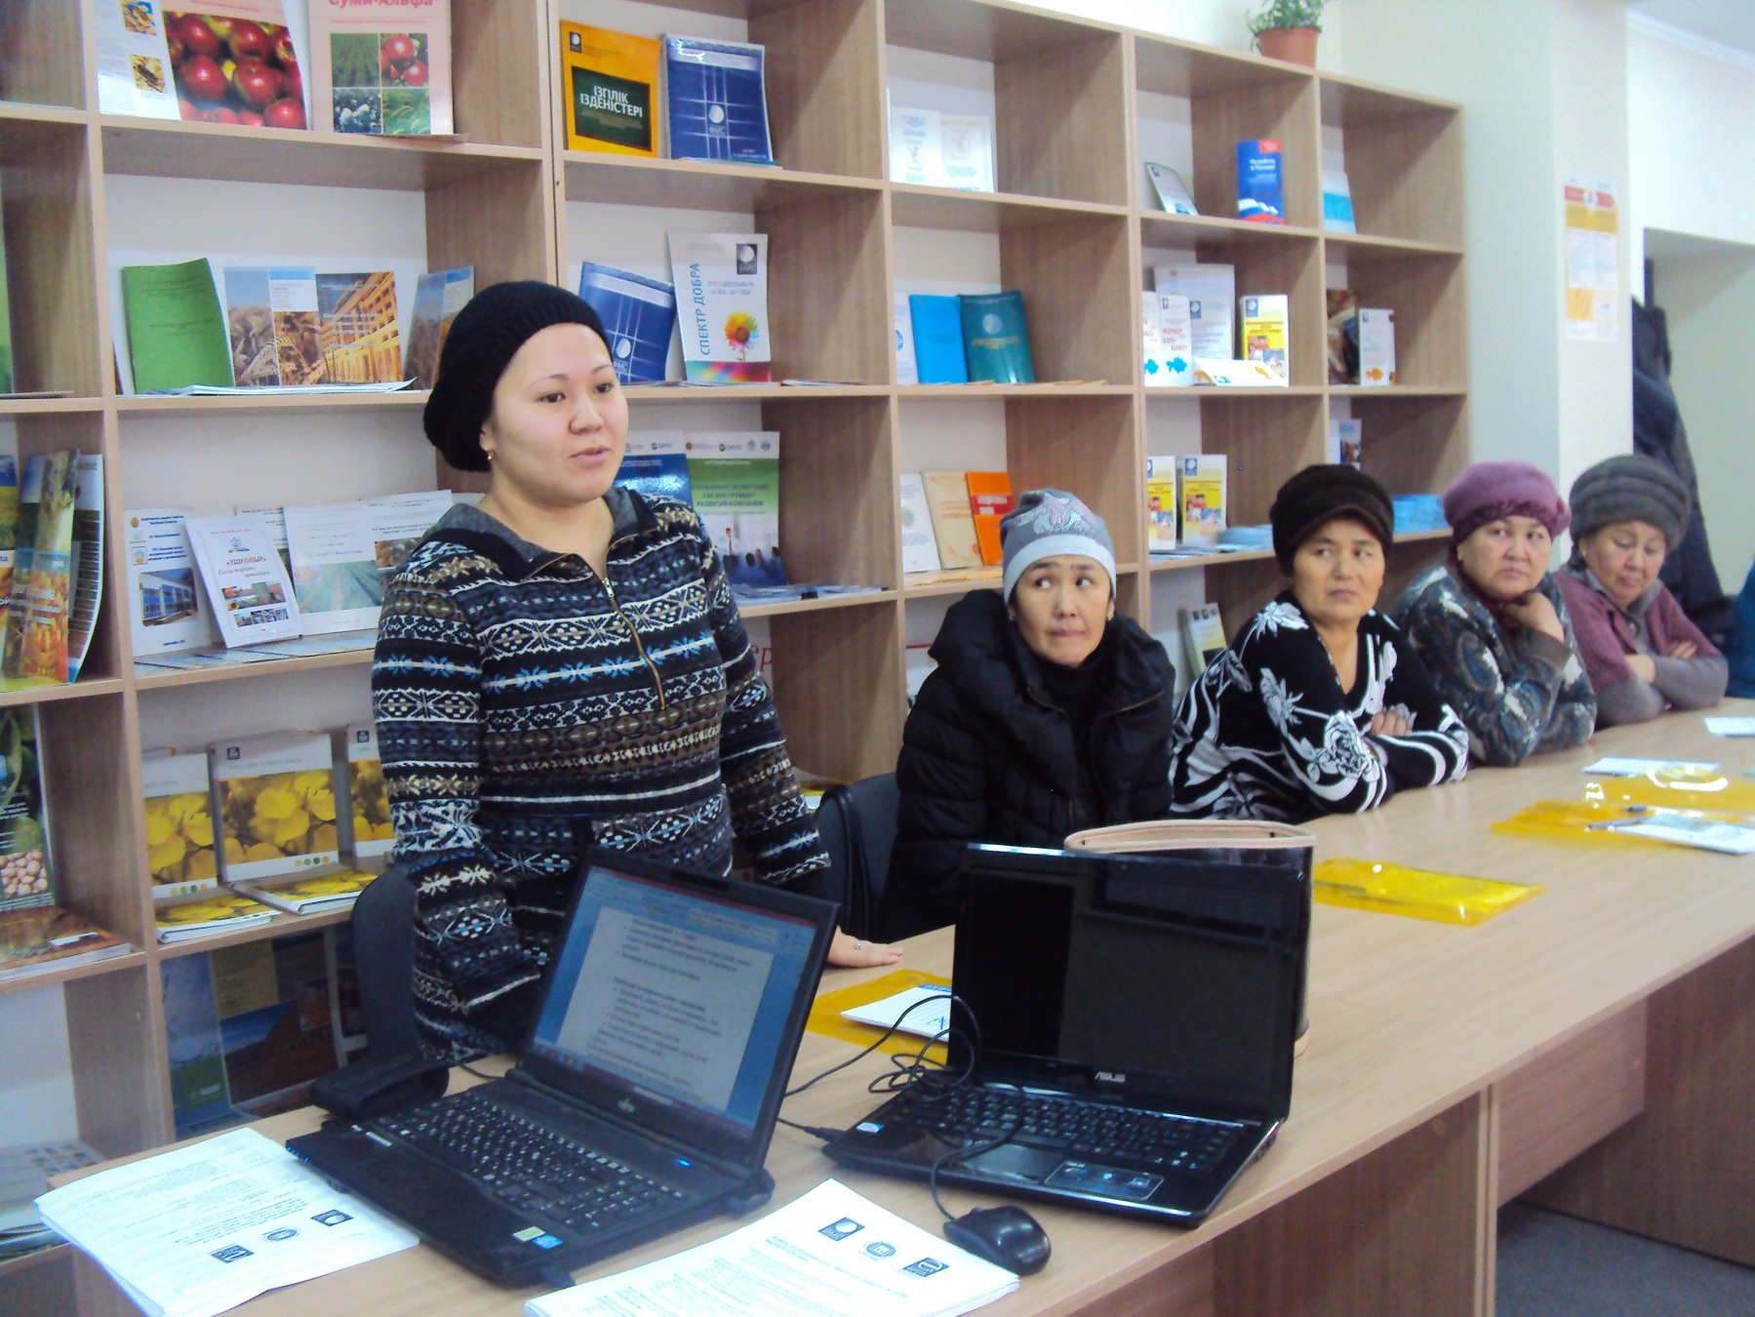
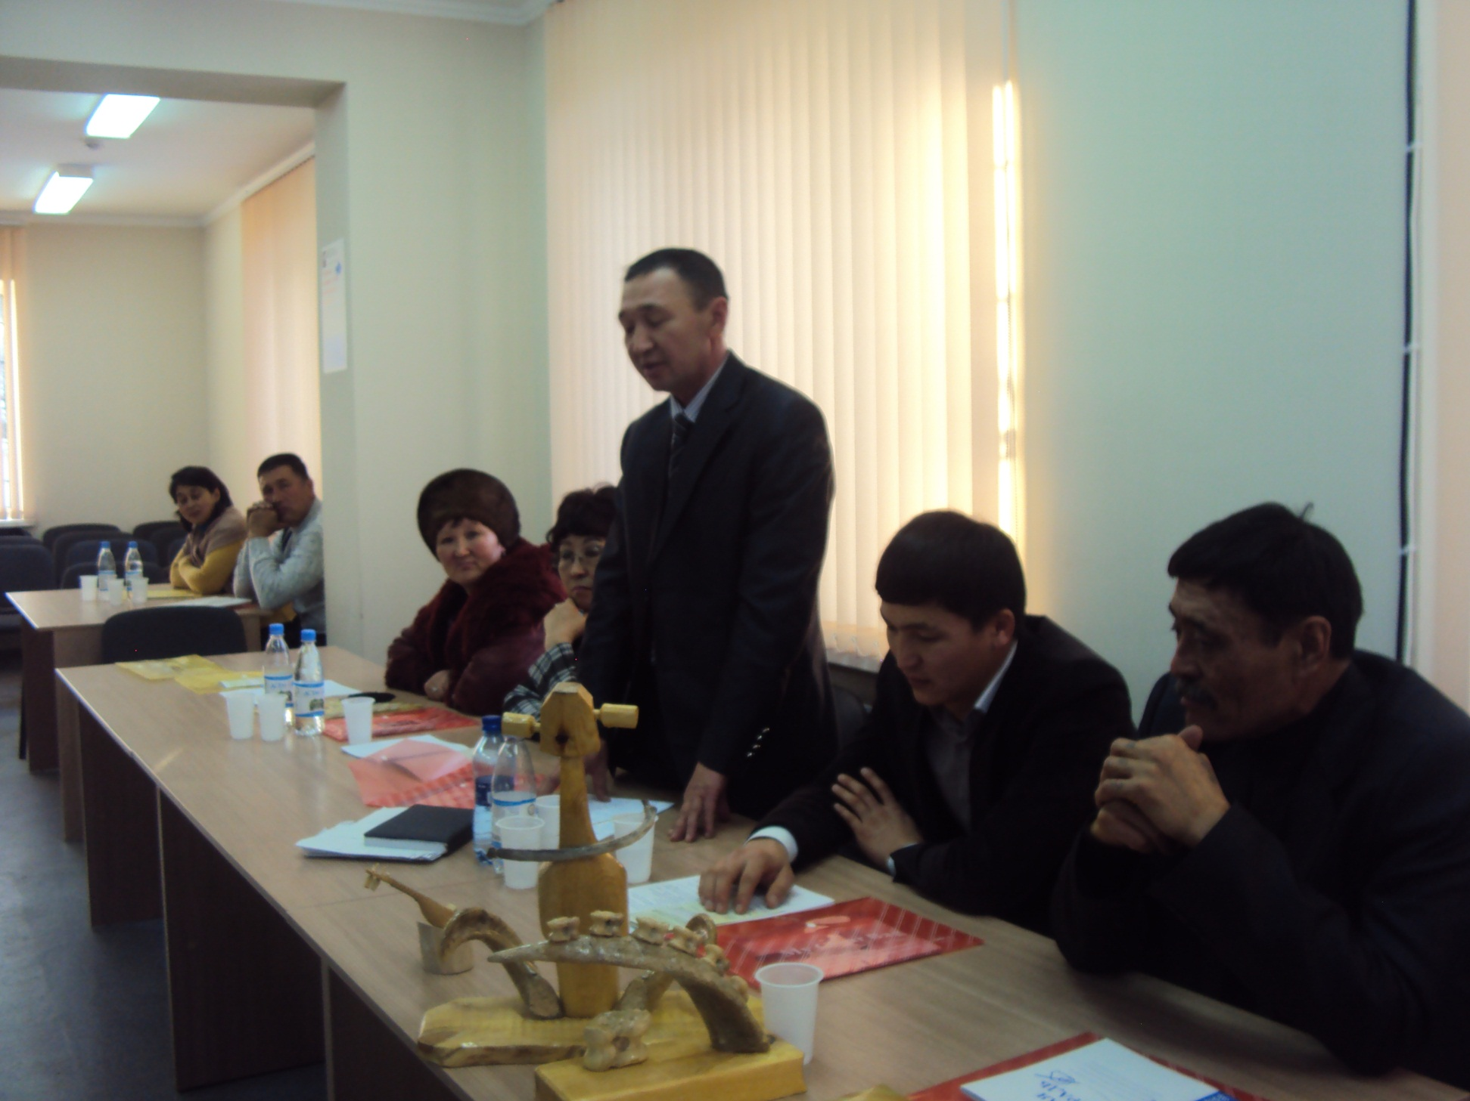
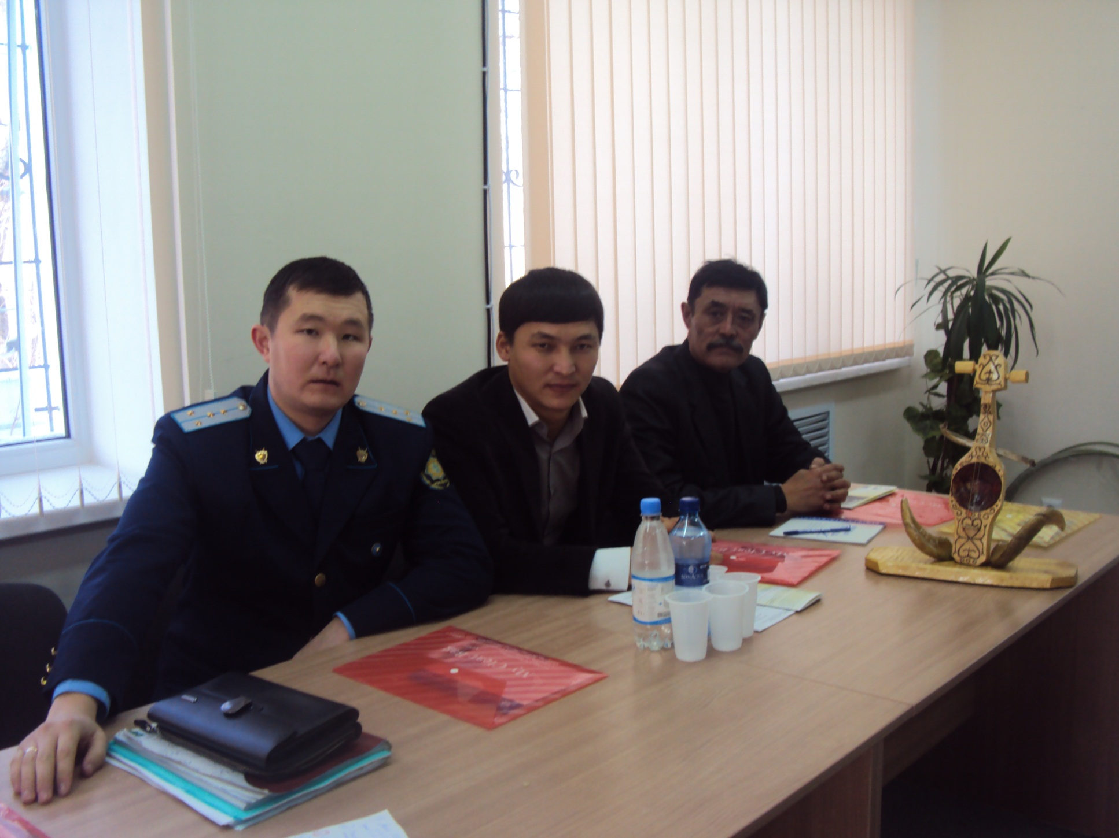
Партнеры проекта
Тренинг 18 декабря 2014 года на тему «Уход на дому . Права и льготы для родителей и опекунов, воспитывающих детей с ограниченными возможностями».
Круглый стол 08.12. 2014г., выступает
зам.акима Шелекского с/округа Бектасов М
Участники «Круглого стола»
представители государственных органов

Slide 10
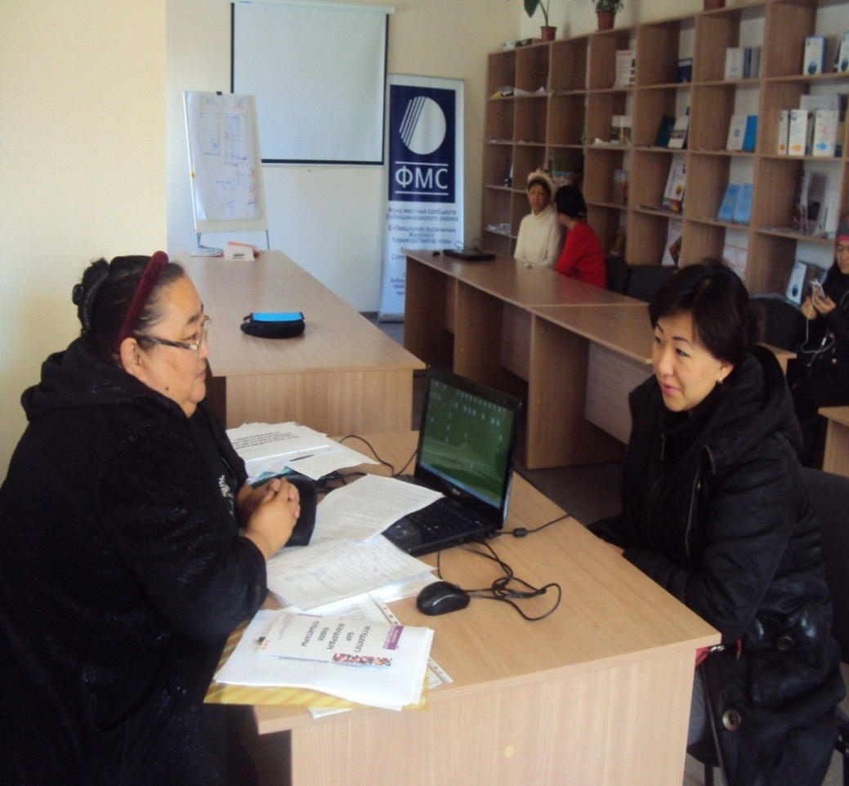
Хихизахунова Рушангуль: “Построю жизнь заново”
«Я жила в с супругом в г.Алматы и в октябре 2014 года родила долгожданную дочку, но радость была омрачена тем , что ребенок родился без пальцев рук и ног.
После рождения ребенка-инвалида, муж сразу бросил семью. Мне пришлось вернуться в родительский дом и проживать с отцом – пенсионером, мама умерла несколько лет назад. Стали жить на минимальную пенсию отца. Денег катастрофически не хватало, а муж отказался оказывать материальную помощь. Я осталась один на один со своими проблемами , обратиться к адвокатам не имела материальной возможности.
Услышав открытии бесплатного консультационного пункта для инвалидов, я обратилась туда и получила подробную информацию не только об обязанностях бывшего супруга по воспитанию и содержанию дочери, а также об его обязанностях содержать меня до достижения ребенка 3-х летнего возраста.
Мне помогли составить два заявления в суд :
о вынесении судебного приказа о взыскании алиментов
и заявление о взыскании алиментов на моё содержание
до достижения ребенка 3-х лет.
В настоящее время оба заявления судом рассмотрены и
удовлетворены в мою пользу, бывший муж будет платить
алименты и мне и ребенку. Теперь , когда решилась эта
проблема , я поняла , что в жизни не всё так плохо и
сейчас пытаюсь всё строить заново. Впереди несколько
сложных операций дочери, но думаю , что все будет хорошо.

Slide 11
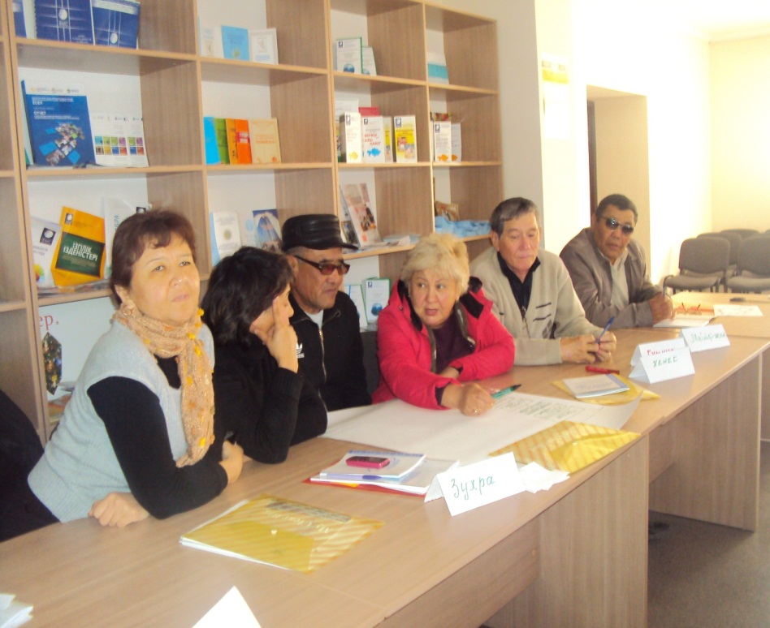
Инвалид 1 гр. по зрению Ибрагимова Г.
«Открытие консультационного пункта в с.Шелек в рамках проекта
«Меняем жизнь вместе» стало большим событием для инвалидов
Шелекского региона , мы получили возможность получить бесплатные
юридические консультации , узнать о своих правах и льготах ,
поучаствовать в различных семинарах и тренингах. Мне казалось,
что я почти все знаю о правах инвалидов , на примере оказалось ,
что о многих льготах для инвалидов я слышала впервые.
К примеру о том , что инвалиды всех групп документируются бесплатно.
В прошлом году я меняла удостоверение личности и заплатила госпошлину.
И мне в ЦОНЕ никто не сказал о такой льготе.
Вообще государственные органы не заинтересованы в том , чтобы инвалиды
знали о своих правах и льготах. Но самое главное,
поучаствовав в семинарах ,тренингах в рамках
этого проекта инвалиды решили объединиться и
создали корпоративный фонд «Ерекші таңдау»,
который будет объединять инвалидов
Шелекского региона . В настоящее время
уже проведена регистрация фонда в органах
юстиции. Мы поняли и то, что наше общество
еще мало приспособлено для того, чтобы инвалиды
были его неотъемлемыми и полноправными
участниками, поэтому все свои проблемы будем теперь решать сообща».

